Slide 1


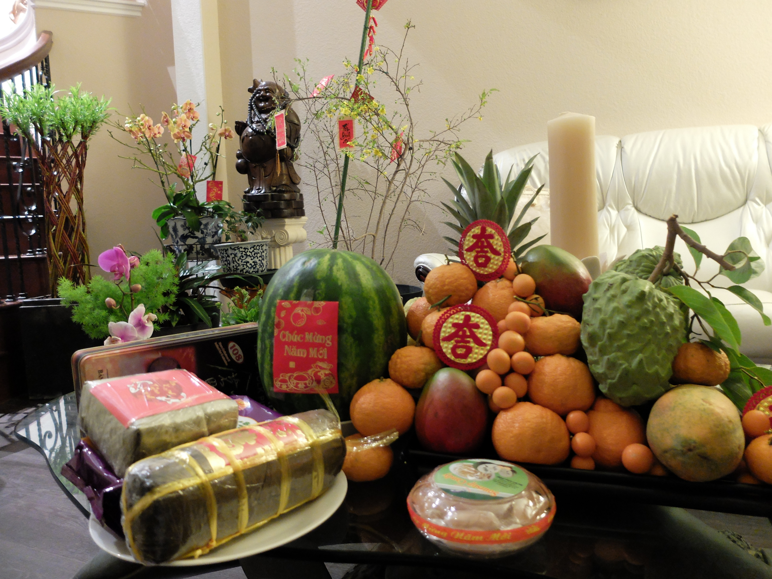
On the occasion of the new LOSAR, we respectfully wish you a peaceful body and mind, abundant joy in the Dharma, mastering the matter of birth and death, generosity of sentient beings, diligence in practicing, taking care of the six senses, continuing with pure mindfulness, and achieving the Great enlightment, spreading effectively the Buddha’s teaching.
2
0
2
5

Slide 2
Nhân dịp Xuân về, chúng con xin kính chúc quý Ngài thân an tâm tịnh, pháp hỷ sung mãn, thấu suốt sanh tử, chúng sanh rộng độ, tinh tấn hành trì, nhiếp trọn sáu căn, tịnh niệm tiếp nối, thành tựu đạo nghiệp, rạng ngời Tông môn.
2
0
2
5

Slide 3
Nhân dịp Xuân về, chúng con xin kính chúc quý Ngài và chư Liên Hữu đồng tu Thân tâm an lạc, pháp hỷ sung mãn, giữ vẹn luân thường, bổn phận chu toàn, chánh kiến vun bồi, đứng ngồi nói lắng, như lý như pháp, thật vì sanh tử phát tâm Bồ Đề, dùng tín nguyện sâu, tinh tấn niệm Phật, nhiếp trọn sáu căn, tịnh niệm tiếp nối, thành tựu tịnh nghiệp, rạng ngời Tịnh Độ .
2
0
2
5

Slide 4
Nhân dịp Xuân về, chúng con xin kính chúc quý Ông Bà, Cô Chú, Anh Chị Em cả nhà hạnh phúc, gặp nhiều vận may, lộc tràn sung túc, tích thiện làm phước không hề tạm ngơi, niềm vui phơi phới, thịnh vượng an khang, tấn tới giàu sang, dồi dào sức khỏe.
2
0
2
5

